Slide 1
Семинар НУГ по исследованию частотных характеристик языка
Школа экономики
и менеджмента
Санкт-Петербург
2023
Корпусные процедуры анализа частотности лексики

Slide 2
Лингвистический корпус
Корпусные процедуры анализа частотности лексики
Понятие “корпус” в лингводидактике
Под лингвистическим корпусом понимаем – некоторый филологически-компетентный массив языковых данных
1. отобранных в соответствии с некоторой исследовательской
2. специально подготовленных, размеченных,
3. структурированных, представленных в унифицированном виде, на электронном носителе;
4. снабжен специальным поисковым интерфейсом
5. два очень важных признака , то что делает коллекцию текстов корпусом,- репрезентация и возможность осуществления подсчетов по стандартному набору корпусных процедур)
Корпус – это такая коллекция текстов, которая категоризована по интегральным характеристикам каждого текста (например, жанровым), так и по специфическим характеристикам (лексемы, словоформы, морфемы и т.п.). Подобные характеристики коллекции позволяют вести развернутый анализ различного рода зависимостей в текстах некоторой области. Организация коллекции текстов в виде некоторой базы данных обеспечивает практическое использование и научный анализ корпуса.

Slide 3
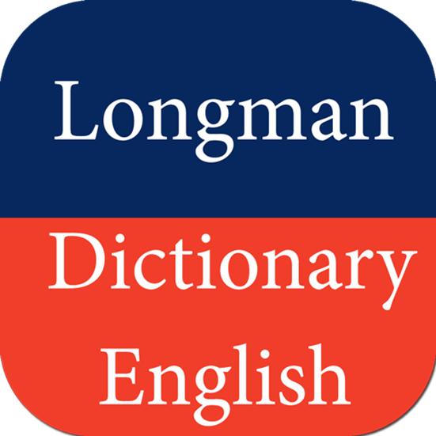
Понятие “корпус” в лингводидактике
Корпусные процедуры анализа частотности лексики
Понятие “корпус” в лингводидактике
Именно корпусные инструменты, как инструменты управления большим объемом данных, разными способами сво­дят хаотическое разнообразие языка к более организованному, упорядоченному набору слов (Scott, Tribble 2006).
В отечественной методике круг вопросов, связанных с применением компьютерных технологий, принято обозначать термином «компьютерная лингводидактика». Термин был предложен К.Р. Пиотровской в 1991 году.
Конкорданс - перечень всех слов текста с указанием контекстов их употребления.

Slide 4
Психолого-педагогический потенциалом обучения с опорой на корпус и формированием лексического минимума
Корпусные процедуры анализа частотности лексики
Несомненным достоинством применения корпуса при обучении является возможность использования нескольких современных под­ходов к обучению: гуманистический и индуктивный.
Т. Джонс, стоявший у истоков корпусного обучения, отмечал, что задачей обучаемого является «совершать открытия» (discovery learning — эвристический метод) в иностранном языке, а задачей преподавателя — обес­пе­чить контекст, в котором эти стратегии могут развиться. С их помощью обучаемый сможет «научиться учиться» (learn how to learn).
В случае если преподаватель – руководитель, работает схема: Инициация — Ответ — Реакция (преподавателя).
В случае если преподаватель - информатор, он пассивен и сохраняет молчание до тех пор, пока вопрос не последует от обучаемого.

Slide 5
Психолого-педагогический потенциалом обучения с опорой на корпус и формированием лексического минимума
Корпусные процедуры анализа частотности лексики
В когнитивной теории личности Дж. Келли исходил из представления о человеке как об ученом, который исследует реальность, сопоставляя ее с системой собственных конструктов (идей, концептов, схем), внутри которой факты приобретают смысл.
Корпусные задания позволяют обучаемому примерить на себя роль экспериментатора, который про­водит свое уникальное исследование, а не компилирует чужие идеи.
Психологическое обоснование приемов работы с конкордансами также связывают с понятием схемы, введенным в когнитивную психологию Ф. Барт­леттом (Bartlett 1932). Концепт схемы был предложен ученым как компонент памяти, который формируется в результате взаимодействия с внешней средой и помогает организовать входящую информацию соответствующим образом.

Slide 6
Психолого-педагогический потенциалом обучения с опорой на корпус и формированием лексического минимума
Корпусные процедуры анализа частотности лексики
М. Барлоу утверждает, что схема значение - форма выстраивается на основе многочисленных примеров употреблений в речи. Корпус помогает сократить этот продолжительный процесс, так как концентрирует случаи упо­требления языковых явлений, позволяет четко увидеть закономерность (Barlow 1996).

Slide 7
Психолого-педагогический потенциалом обучения с опорой на корпус и формированием лексического минимума
Корпусные процедуры анализа частотности лексики
С помощью корпуса можно также развивать профессионально релевантные аспекты владения языком. Для развития дискурсивной компетенции студентов-регионоведов, корпус позволяет привлечь внимание обучаемых к средствам связи, регистровым различиям текстов. Таким образом, кор­пус позволяет применить дифференцированный подход к преподаванию языка. Именно на этом делается акцент в рамках профессионально-ориентированного обучения.
Дискурсивная компетенция - это способность человека производить связное устное или письменное высказывание, а также адекватно интерпретировать иноязычное высказывание при чтении или аудировании.
М. Льюис считает, что в идее последовательного введения и овладения материалом есть определенная доля заблуждения. Автор объясняет это тем, что в каждый момент времени лексикон обучаемого состоит из:
· единиц, полностью доступных как для рецепции, так и для продукции обучаемого, т.е. единиц, которые обучаемый способен как распознавать, так и продуцировать;
· единиц, понимаемых в контексте, но не усвоенных полностью
· единиц, известных обучаемому, но которые при этом поняты лишь частично или поняты неправильно

Slide 8
Корпусные процедуры анализа частотности лексики
WordSmith функции и ключевые слова
WordSmith Tools — это интегрированный набор программ для наблюдения за тем, как слова ведут себя в текстах.
WordList
Concord
KeyWords
Эти инструменты использовались издательством Oxford University Press для собственной лексикографической работы при подготовке словарей преподавателями языков и студентами, а также исследователями, изучающими языковые модели на множестве разных языков во многих странах мира.

Slide 9
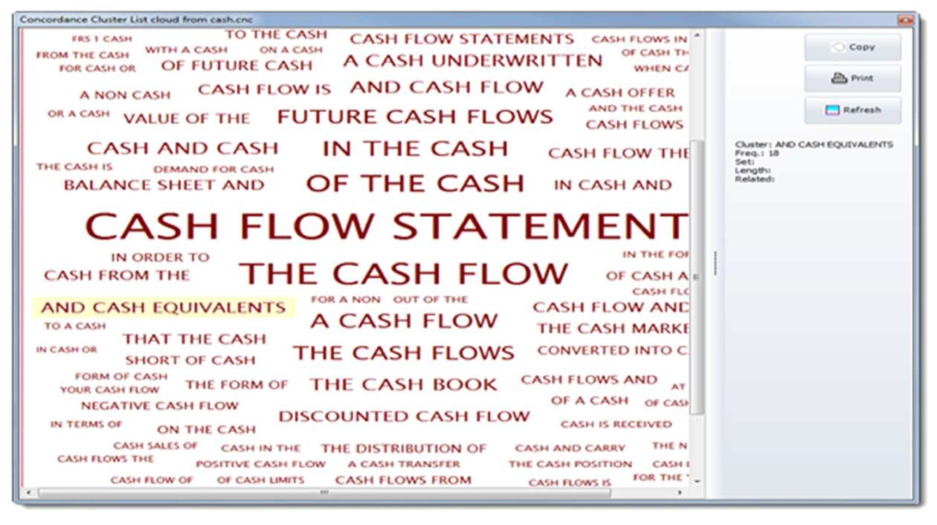
WordSmith функции и ключевые слова
Дополнительные функции
возможность перемещать наборы файлов в подходящие подпапки
выбор цветов
функция облака слов
Идея состоит в том, чтобы сделать инструмент методически-ориентированным, визуализировать паттерны, закономерности, распределения, то есть помочь исследователю не только провести расчеты, но и представить их в доступном для восприятия формате.
Рис. Пример облака слов на основе коллокаций слова cash
Рис. Пример облака слов на основе КС по статье «What makes the Russians so Russian»

Slide 10
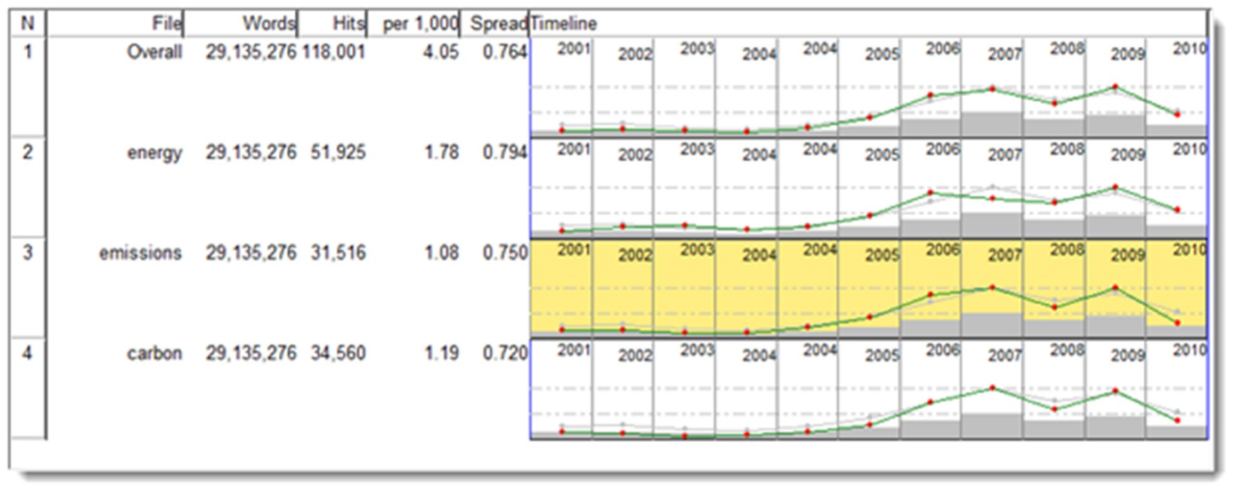
WordSmith функции и ключевые слова
Дополнительные функции
дата текста и координата времени
Webgetter
функция «конграмма»
Рис. Хронология развития частотности слов energy/emission/carbon на материалах газетных текстов о теме «Климатические изменения»

Slide 11
Корпусные процедуры анализа частотности лексики
Ключевые слова
Ключевое слово - это текстоформа, которая встречается в исследуемых текстах чаще или реже, чем в других текстах, и эта разница является статистически значимой.
Для поиска ключевых слов нужны два текстовых массива: экспериментальный (ЭМ), то есть тексты, являющиеся объектом исследования, и контрольный (КМ), то есть тексты, представляющие некую «норму».
Выбор КМ может довольно сильно повлиять на результаты исследования.
Возможен и другой формат проведения исследования, когда объектом сравнения оказывается не экспериментальный и контрольный массивы, а два экспериментальных массива, то есть ни один из них не принимается в качестве представителя "усредненного стандарта".

Slide 12
Корпусные процедуры анализа частотности лексики
Ключевые слова
Недостатки метода анализа ключевых слов
неэффективен для небольших массивов данных
контрольный массив должен быть существенно больше по объему, чем экспериментальный
выбор контрольного массива сильно влияет на результаты исследования
-> Возникает необходимость справочного корпуса
Чтобы за словом признать статус ключевого, оно должно
встретиться чаще, чем пороговое значение
быть более частотным в исследуемом тексте, чем в текстах справочного корпуса

Slide 13
Корпусные процедуры анализа частотности лексики
Ключевые слова
Чтобы вычислить "ключевой характер" языковой единицы (англ. "keyness"), программа обрабатывает 4 значения:
• ее частота в экспериментальном массиве
• размер экспериментального массива в словоупотреблениях
• частота единицы в контрольном массиве
• размер контрольного массива в словоупотреблениях
Для вычисления значения Kлючевого характера могут применяться разные статистические тесты, например, хи-квадрат или тест логарифмической функции правдоподобия.

